Slide 1
Тақырыбы:
ҚАРЖЫ ТҮСІНГІ ЖӘНЕ ФУНКЦИЯЛАРЫ

Slide 2
Қаржы дегеніміз бұл шаруашылық жүргізуші субъектілерде және мемлекетте ақшалай табыстарды, қорларды қалыптастыру және пайдалану жолымен олардың сан алуан мұқтаждарын қанағаттандыру үшін қоғамдық өнімді жасау және оның құнының қозғалысын қамтамасыз ететін ұдайы өндіріс үдерісін де пайда болатын экономикалық қатынастар

Slide 3
Құндық категория ретіндегі қаржының ұғымы, қажеттігі және мәні
«Қаржы» ұғымы ақшалай нысандағы қоғамдық өнімнің ұдайы өндірісімен байланысты болатын экономикалық қатынастардың кең ауқымын қамтиды
«қаржы» терминін 1577 жылы «Республика туралы алты кітап» деген жұмысында француз ғалымы Ж. Боден пайдаланған.
Қаржы туралы жұмыстың («Афин республикасының табыстары туралы») алғашқы авторы Ксенофонт (б.э.д. 430-365 жж.) болды.
Аристотельдің (б.э.д. 384-322 жж.) қаржы саласындағы көзқарасы оның «Афиннің мемлекеттік құрылысы» атты жұмысында баяндалған

Slide 4
Қаржының негізгі белгілері
1. Қаржылық қатынастардың ақшалай сипаты – қаржының маңызды белгісі
2. Қаржы бөлгіштік сипатқа ие
3. Қаржыны нақтылы жұмсауға арналған түрлі мақсатты ақшалай қорлардың қозғалысында көрінуі оның маңызды ерекше белгісі болып табылады.
4. Нақтылы жұмсауға арналған ақшалай-қаржылық қорлар қоғамдық өндіріс қатысушыларының барлығында, өндірістік емес сферада қаржылық әдістердің көмегімен жасалады. Қаржылық қорлар директивалық, яғни қажетті, сөзсіз болатын, міндетті сипатты негізде қалыптасады және пайдаланылады
5.Ақшалай қорлардың бүкіл ақшалай қаражаттардан бөлініп тұратын ерекшелігі сол, олар экономиканы басқарудың барлық деңгейлерінде ақшалай нысандағы құнның біржақты қозғалысының негізінде жасалады.
Қаржының қажеттігі объективті мән-жайдан – тауар-ақшалай қатынастардың болуынан және қоғамдық дамудың қажеттіліктерінен туындайды

Slide 5
Құндық экономикалық категориялардың өзара іс-әрекеті мен өзара байланысы
1. Ақша және қаржы
2. Баға және қаржы
3. Қаржы және еңбекке ақы төлеу
4. Қаржы және кредит

Slide 6
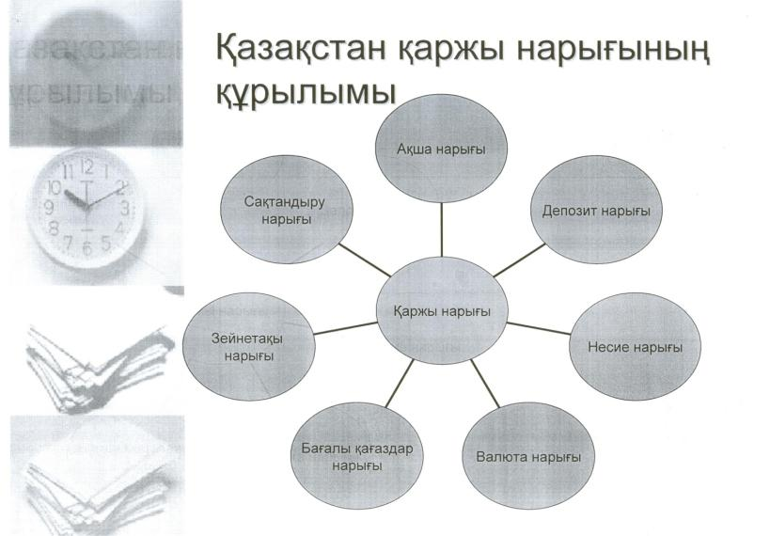

Slide 7
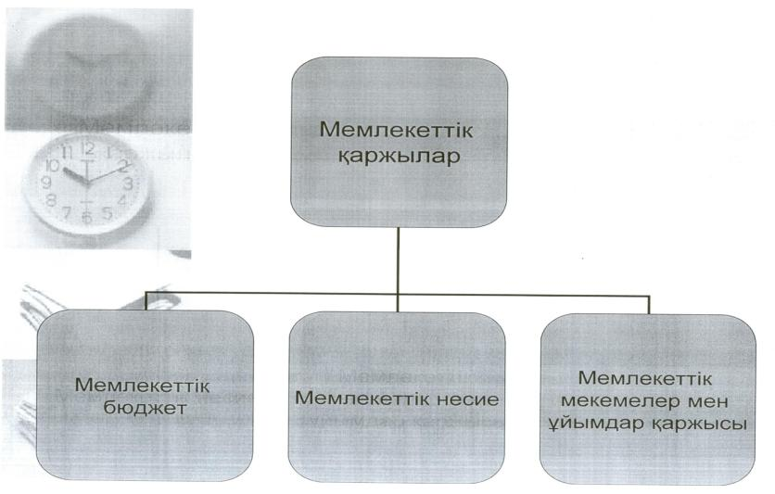

Slide 8
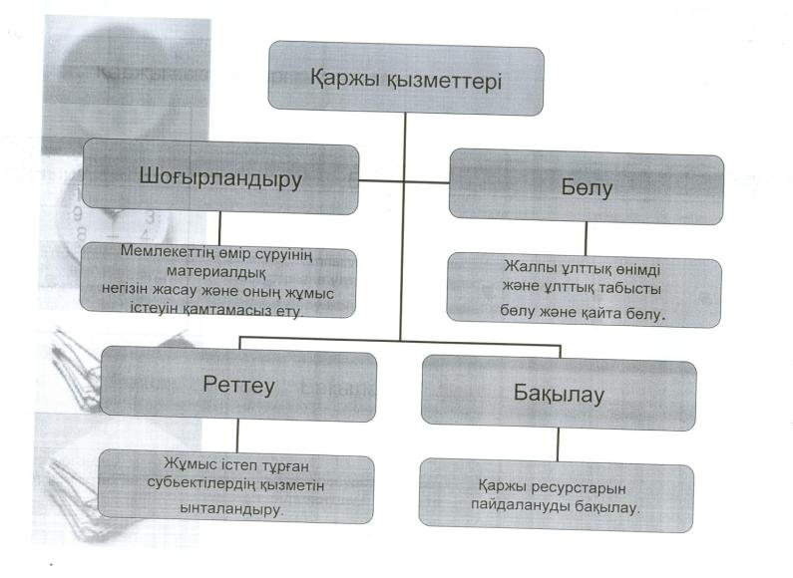

Slide 9
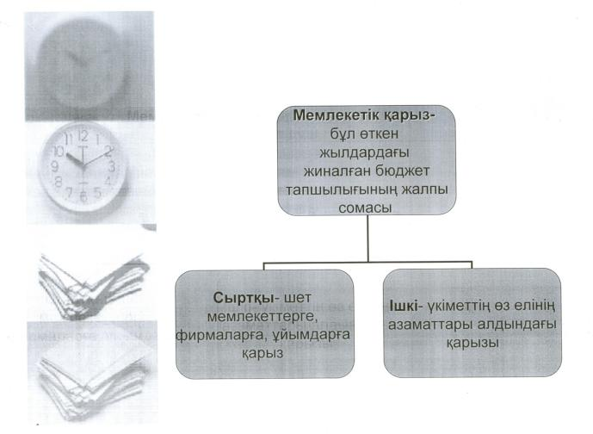

Slide 10
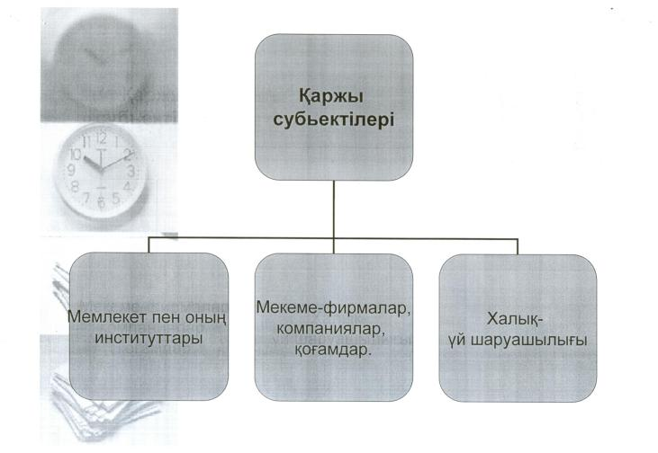

Slide 11
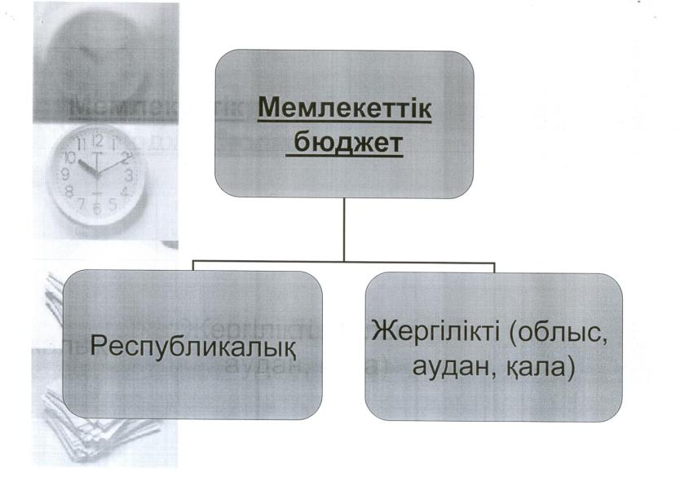

Slide 12
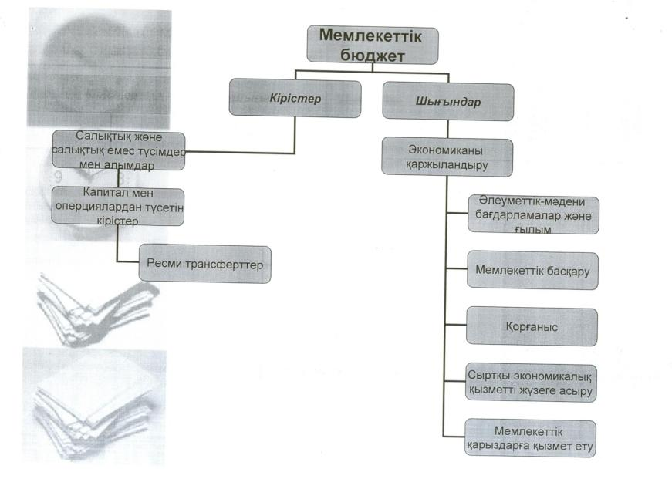

Slide 13
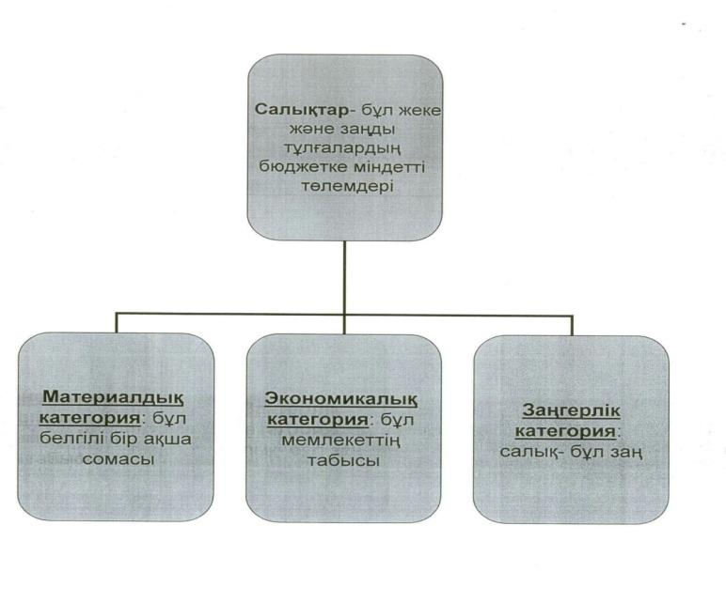

Slide 14
Семинар сұрақтарына жазбаша түрде жауап беріп, тапсырмаларды орындаңыз
Қаржының пайда болу себептері, даму тарихы.
Қаржының жалақы, баға, несие тәрізді экономикалық категориямен өзара байланысы.
Жалпы Қоғамдық өнімді (ЖҚӨ) және Ұлттық табысты (ҰТ) бөлу және қайта бөлу процесстері.
Бақылау сұрақтарына жауап беріңіз өз ойыңыз?
Неліктен адамзаттың белгілі бір даму кезеңінде қаржы пайда болды және қаржыны қолдану қажеттілігі артты ?
Қоғамдық өнімді құндық бөлуді Сіз қалай түсінесіз ?
Жалпы ішкі өнімнің Жалпы қоғамдық өнімнең айырмашылығы неде?
Ұлттық табыс деген не ?
Қаржылық қатынастардың пайда болуына мысал келтіріңіз.

